Slide 1

Asmenų su negalia situacija darbo rinkoje
Lina Lukauskienė,
Palangos skyriaus vedėja
2025-12-18

Slide 2


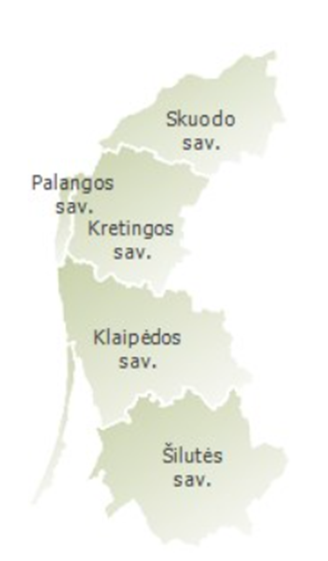

Palangos skyrius. Kas mes?
Nuo 2024-01-01 Palangos sk. Užimtumo tarnybos paslaugas teikia 2 savivaldybių gyventojams
Gyventojų skaičius – 20159
Gyventojų skaičius – 14858
Savivaldybės teritorijoje yra:
1 miestas – Skuodas
4 miesteliai – Barstyčiai, Ylakiai, Lenkimai, Mosėdis
171 kaimas.

Slide 3
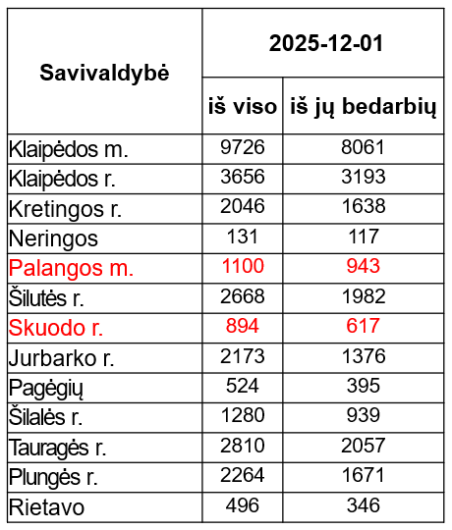
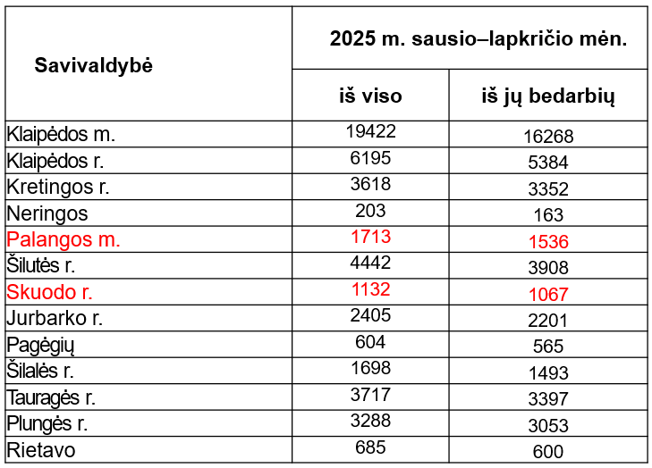
Užregistruota darbo ieškančių asmenų

Slide 4
Darbingo amžiaus gyventojų skaičius
Palangos m. sav.
*Valstybės duomenų agentūra

Slide 5
Palangos m. gyventojų užimtumas
Palangos m. sav. gyventojų užimtumo lygis (proc.)
*Valstybės duomenų agentūra

Slide 6
Asmenų su negalia registracija Užimtumo tarnyboje

Slide 7
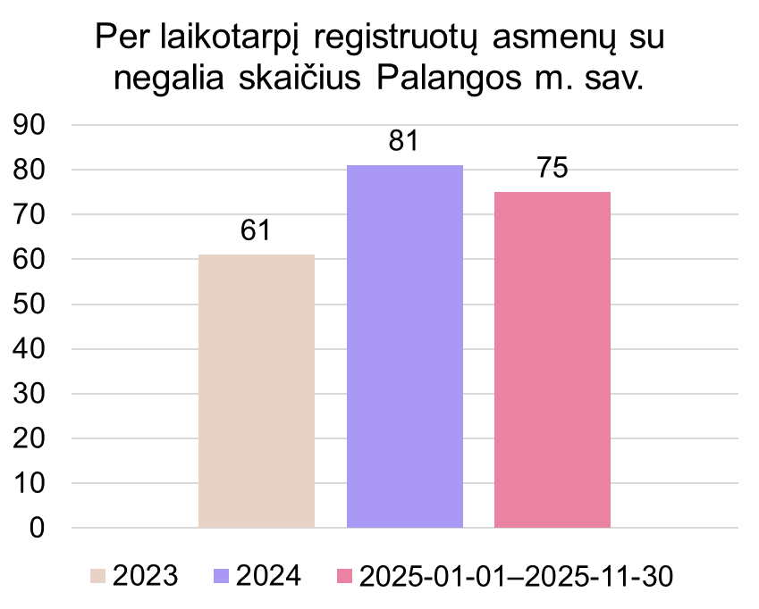
Asmenų su negalia registracija Užimtumo tarnyboje

Slide 8

Nedarbas (proc.) šalies savivaldybėse
2025 m. gruodžio 1 d.
Šalyje – 8,5 proc.
Neringos sav. – 3,6 proc.
Ignalinos r. sav. – 12,3 proc.

Slide 9

Užimtumo tarnyboje registruotų Palangos m. sav. bedarbių portretas 2025-12-01
Palangos m. sav. registruoti 943 darbo neturintys asmenys.
52,5% – moterų;
47,5% - vyrų;
15,1% – jaunimas 19-29 m.;
43,4% – 30-49 m. amžiaus;
41,5% – 50+ amžiaus;
11% – ilgą laiką nedirbantys;
32% – neturi kvalifikacijos;
6,8% – turi negalią;
46,1% – gauna NSDI.
2024 m.
Užimtumo tarnyboje Palangos m. sav. registravosi 1924 asmenys, iš jų bedarbių – 1749.
2025 m. sausio–lapkričio mėn.
Užimtumo tarnyboje Palangos m. sav. registravosi 1713 asmenų, iš jų bedarbių – 1536.

Slide 10

Įdarbinimas
2024 m. Palangos m. sav. įsidarbino 1418 asmenų (1180 neterminuotai, 238 terminuotai).
Daugiausiai įsidarbino biurų, viešbučių ir kitų įstaigų valytojais, kambarinėmis ir pagalbininkais, parduotuvių pardavėjais, virėjais, padavėjais, barmenais, virtuvės pagalbininkais, sunkiasvorių sunkvežimių ir krovinių transporto priemonių vairuotojais, pagalbiniais darbininkais.
2025 m. sausio–lapkričio mėn. Palangos m. sav. įsidarbino 1393 asmenys (1204 neterminuotai, 189 terminuotai).
Daugiausiai įsidarbino parduotuvių pardavėjais, virėjais, biurų, viešbučių ir kitų įstaigų valytojais, kambarinėmis ir pagalbininkais, pagalbiniais darbininkais, barmenais, virtuvės pagalbininkais, reklamos, rinkodaros ir pardavimo specialistais, padavėjais.

Slide 11

Užimtumo tarnyboje registruotų Palangos m. sav. asmenų su negalia portretas
2025-12-01 registruoti 87 asmenys su negalia. 64 asmenys registruoti bedarbio statusu.
10 asmenų registruoti darbo rinkai besirengiančio asmens statusu.
13 – LU dalyviai, užimti asmenys.
Bedarbių su negalia portretas:
47% – moterys;
53% - vyrai;
3% – 19-29 m. jaunimas;
27,3% – 30-49 m. amžiaus;
69,7% – 50+ amžiaus;
25,8% – neturi kvalifikacijos;
21,2% – ilgalaikiai bedarbiai;
66,7% – gauna NSDI.
2024 m. Palangos m. sav. įsidarbino 39 asmenys su negalia.
2025 m. sausio–lapkričio mėn. įsidarbino 47 asmenys su negalia.
2025-12-01 registruoti:
Asmenys su negalia 0-25 proc. – 11,5 proc.
Asmenys su negalia 30-40 proc. – 34,5 proc.
Asmenys su negalia 45-55 proc. – 54 proc.

Slide 12
Ieškantys darbo asmenys pagal negalios tipą Palangos m. sav. 2025-12-01 proc.
Notes:
Infekcinės ir parazitų sukeliamos ligos 1 Navikai 11,8 Kraujo ir kraujodaros organų ligos 0,1 Endokrininės, mitybos ir medžiagų apykaitos ligos 3,3 Psichikos ir elgesio sutrikimai 13 Nervų sistemos ligos 13,4 Akių ir jos priedinių organų ligos 1,8 Ausies ir speninės ataugos ligos 2,8 Kraujotakos ligos 15,5 Kvėpavimo sistemos ligos 1,5 Virškinimo sistemos ligos 1,6 Odos ir poodžio ligos 0,8 Jungiamojo audinio ir raumenų bei skeleto ligos 25,4 Lyties ir šlapimo sistemos ligos 0,8 Įgimtos formavimosi ydos 1,4 Simptomai, požymiai ir nenormalūs radiniai neklasifikuojami kitur 0,2 Sužalojimai, apsinuodijimai ir tam tikri išoriniai poveikiai 4,7 Sveikatos būklę veikiantys faktoriai ir apsilankymai sv. Priežiūros įstaigose 1,1

Slide 13

Kokio darbo ieško mūsų klientai?
Asmenų su negalia pageidavimai darbui:
2023: apsaugos darbuotojais, budėtojais, pardavėjais, sargais, aplinkos tvarkytojais, valytojais, braižytojais, dispečeriais, floristais, individualios priežiūros darbuotojais, kambarių tvarkytojais ir kt.
2024: aplinkos tvarkytojais, apsaugos darbuotojais, barmenais, kosmetologais, pardavėjais, ūkvedžiais, administratoriais, apdailos montuotojais, asmens priežiūros namuose darbuotojais, autobuso vairuotojais, dispečeriais, individualios priežiūros darbuotojais ir kt.
2025: aplinkos tvarkytojais, pardavėjais, pardavėjais konsultantais, virėjais, administratoriais, apdailos montuotojais, asmens priežiūros namuose darbuotojais, budėtojais, dviračių taisytojais, individualios priežiūros darbuotojais, kartografais, kepėjais ir kt.

Slide 14

Registruojamos laisvos darbo vietos Palangos m. sav. asmenims su negalia
2023 m. Palangos m. sav. registruotos 68 vietos. Vietos registruotos: valytojams, kelių transporto paslaugų kontrolieriams, administratoriams, kambarių tvarkytojams, pardavėjams, skalbėjams (rankomis), įmonės, įstaigos ar organizacijos vadovams, indų plovėjams, kultūros įstaigos vadovams, teisininkams ir kt.
2025-01-01–2025-11-30 Palangos m. sav. registruota 30 laisvų darbo vietų. Daugiausiai laisvų darbo vietų registruojama: valytojams, administratoriams, informacijos analitikams, virėjo padėjėjams, aplinkos tvarkytojams, santechnikams, viešojo administravimo specialistams.
2024 m. Palangos m. sav. registruotos 49 vietos. Laisvos darbo vietos registruotos: valytojams, pagalbiniams virtuvės darbininkams, kambarių tvarkytojams, skalbyklos lyginimo mašinų operatoriams, virėjams, administratoriams, bilietų kasininkams, pardavimo vadybininkams.

Slide 15
Kvalifikuotam darbui įsidarbinusių daugiau, negu nekvalifikuotam (Palangos m. sav.)
Šiais metais dirbti pradėjo 47 asmenys su negalia.
23,4 proc. įsidarbino nekvalifikuotam darbui. Daugiausiai – valytojais, pagalbiniais apdirbimo pramonės darbininkais, virtuvės pagalbininkais.
Aukštos ir vidutinės kvalifikacijos darbus dirbti pradėjo 48,9 proc. (23 asmenys). Iš jų:
7 pradėjo dirbti barmenais;
4 pradėjo dirbti virėjais;
2 pradėjo dirbti apsaugos darbuotojais;
2 pradėjo dirbti asmens priežiūros namuose darbuotojais;
1 pradėjo dirbti asmens sveikatos priežiūros darbuotoju;
1 pradėjo dirbti autobusų ir troleibusų vairuotoju;
1 pradėjo dirbti padavėju ir kt.
Pagal terminuotas sutartis šiemet įdarbinta – 40,4 proc. (pernai – 48,3 proc.)
Pastaba: 8,5 proc. pradėjusių dirbti 2025 m. asmenų profesija nenurodyta – pradėjo vykdyti individualią veiklą ir pan.

Slide 16
Užimtumo tarnyboje taikomos priemonės
Parama mokymuisi
Remiamas įdarbinimas
Parama judumui
Parama darbo vietoms steigti
Parama verslo kūrimui
Subsidija darbo asistentui
Aktyvios darbo rinkos politikos priemonės

Slide 17
2025 metų darbo rinka: kodėl traukiasi vyresnieji?
Užimtumo tarnyba surengė darbingo amžiaus 50 m.+ gyventojų apklausą („Vilmorus“ atliktas tyrimas):
Lietuvoje nedirbančių 50+ klientų skaičius sudaro daugiau nei trečdalį (60 tūkst.).
Didžioji dalis 50-64 m. apklaustųjų yra patenkinti savo darbu. Juos motyvuoja finansinis stabilumas ir džiaugiasi gera arba vidutine sveikata. Daugiausia patenkintų – tarp turinčių aukštąjį išsilavinimą (77 proc.).
Vyresnių žmonių diskriminacija – beveik trečdalis ją patiria įsidarbinant, daugiausiai – 60-64 m. (36 proc.). 46 proc. nurodė, kad darbdavių požiūris į vyresnio amžiaus darbuotojus yra neigiamas, ypač tai pabrėžė darbo ieškantieji (84 proc.).

Slide 18
Įdarbinti žmones, turinčius negalią
Šių metų lapkritį Lietuvoje jų buvo registruota 2,1 proc. daugiau nei prieš metus –11,6 tūkst. Nuosekliai auga įdarbinimas po suteiktų Užimtumo tarnybos paslaugų: šiemet žmonių su negalia įdarbinta 11 proc. daugiau nei 2024 m. ir 14 proc. daugiau nei 2023 m.
Įsidarbinti jiems padeda beveik 200 atvejo vadybininkų Užimtumo tarnyboje. Komanda nuolat mokosi, kaip atpažinti negalią ir bendrauti su šiais klientais.
Įmonėms finansinė valstybės parama yra labai svarbi – daugiau nei 70 proc. visų įdarbintų su negalia klientų buvo įdarbinti pasinaudojant subsidijomis, kurios kompensuoja darbdaviams galimas papildomas išlaidas ar pritaikymą darbo vietoje. Šios priemonės efektyvumas yra didelis – tik vienas iš 5 žmonių su negalia paramos laikotarpiu išeina iš darbo.
Tačiau Užimtumo tarnybos stebėsena rodo ir tai, kad iš 5,4 tūkst. žmonių su negalia, įsidarbinusių be valstybės paramos, 3,4 tūkst. pradėjo dirbti aukštos ar vidutinės kvalifikacijos darbus. Kasmet tarp dirbančiųjų daugėja mokytojų padėjėjų, reklamos, rinkodaros ir pardavimo, IT specialistų ar inžinerijos technikų.

Slide 19
2025 metų darbo rinka: jaunimas – be išsilavinimo
Nedirba 32 tūkst. 16-29 metų jaunuolių (20,1 proc. UŽT klientų).
Į darbo rinką šiemet įsiliejo 63,8 tūkst. jaunų žmonių – 5,3 tūkst. daugiau nei pernai tokiu pat laikotarpiu.
Nedirbantis ir nesimokantis jaunimas kelia nerimą.
16,3 tūkst. (52,9 proc.) registruotų jaunuolių – neįgiję profesinio ar aukštojo išsilavinimo.

Slide 20

Dėkoju už dėmesį

